Slide 1




ALGO QUE QUIZAS
TE INTERESA SABER

Slide 2
Los Mapas que te harán ver el mundo de otra manera ¡GENIALES!
Estos interesantes mapas te abrirán las puertas del conocimiento, datos muy interesantes que te harán ver el mundo de otra forma con solo un mapa, echa un vistazo a continuación:
Pásalas tú

Slide 3
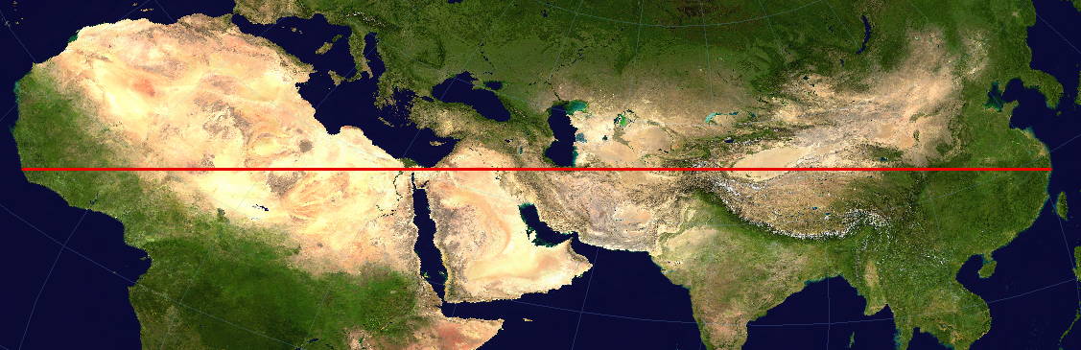
¿Te gusta el excursionismo? Esta es la distancia más larga que se puede recorrer en línea recta en el mundo.

Slide 4
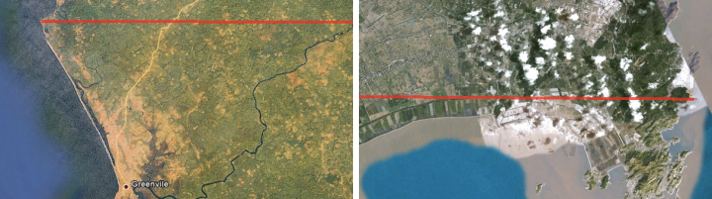
Empieza en Liberia y termina en China. O viceversa, por supuesto. Tú decides.

Slide 5
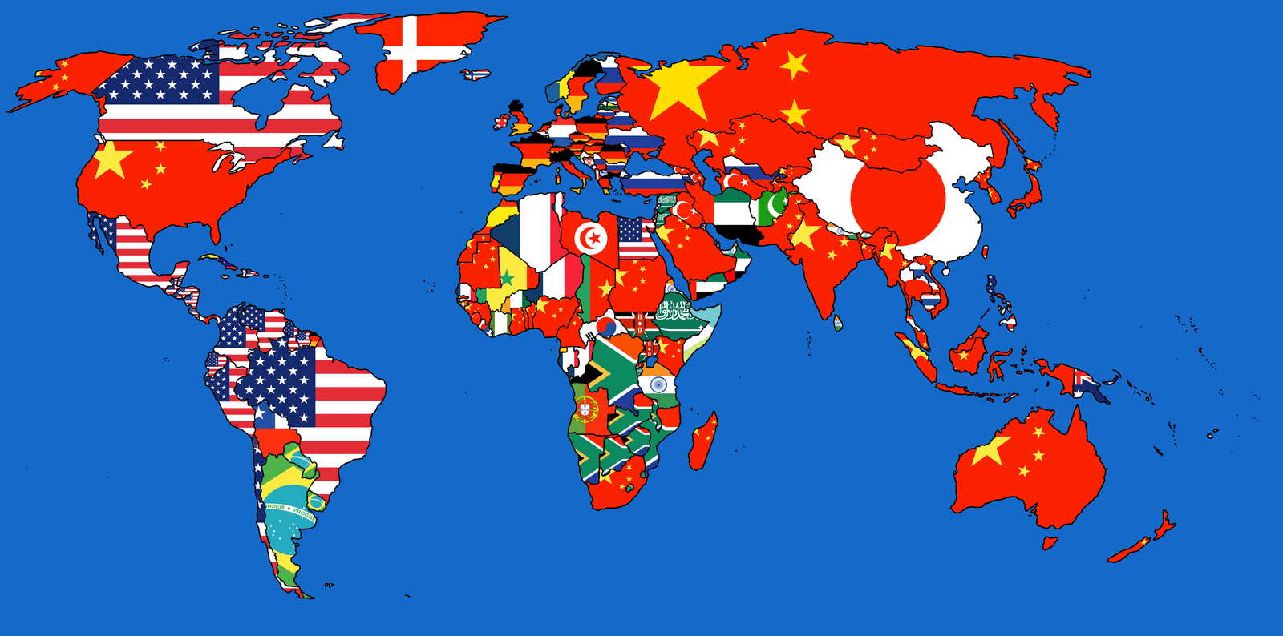
¿De dónde es la mayoría de importaciones de cada país?

Slide 6
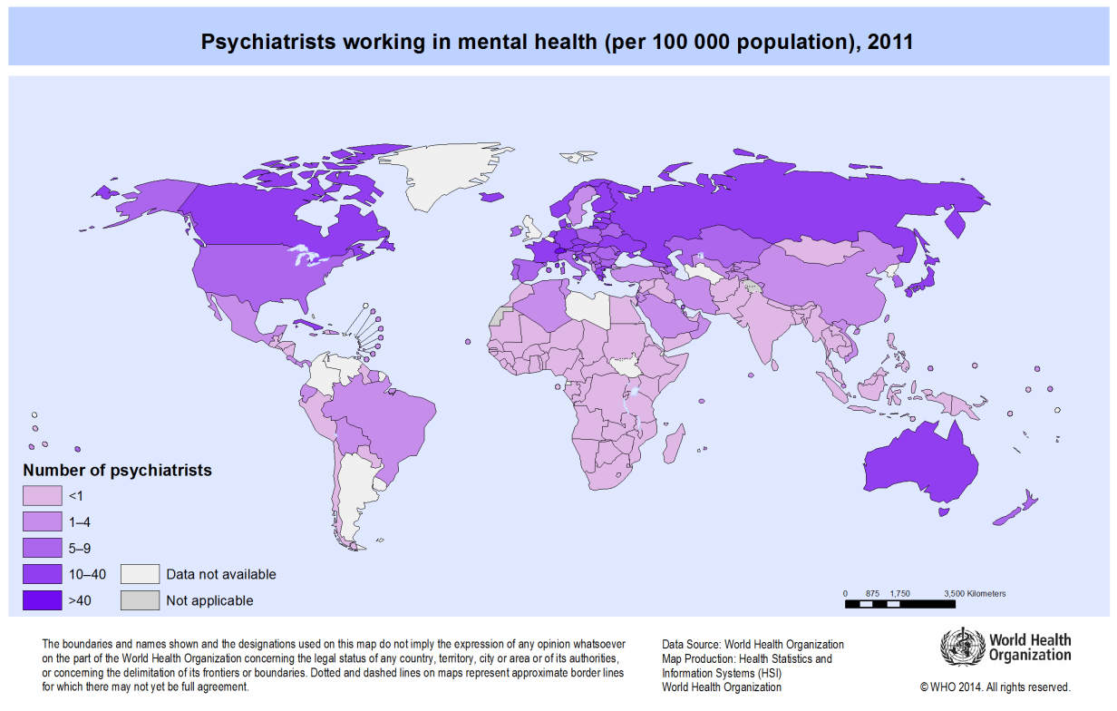
Estos son los países con más psiquiatras.

Slide 7
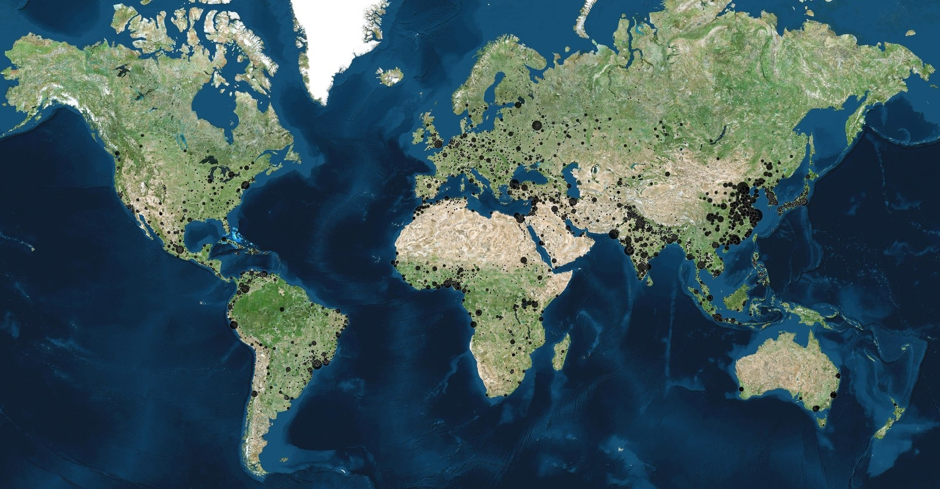
Estas son las ciudades del mundo que tienen una población de más de 1.000,000 personas:

Slide 8
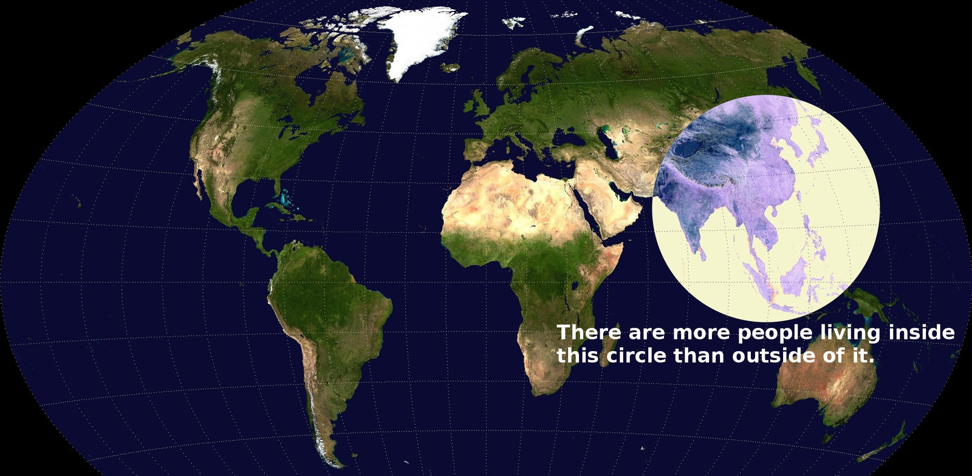
Para dar una idea más clara, hay más gente viviendo dentro de este círculo que fuera de él:

Slide 9
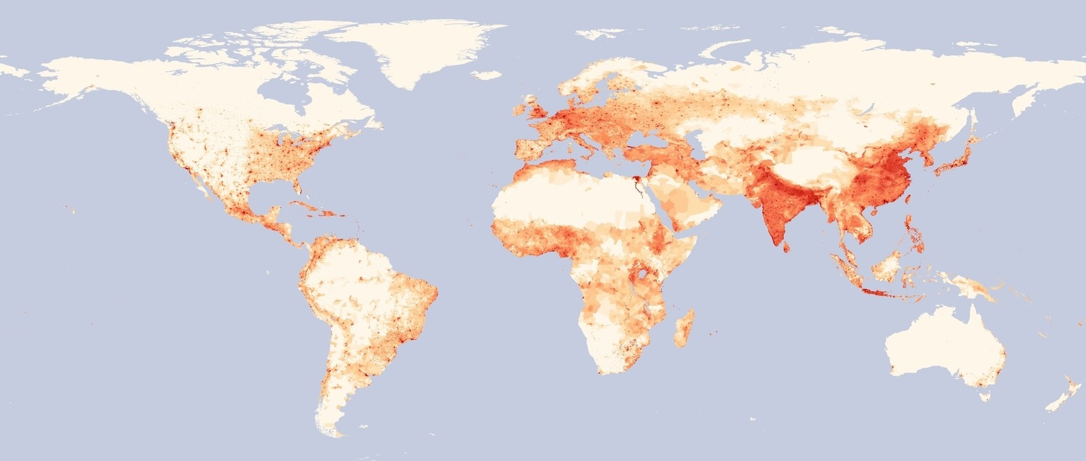
Y este mapa muestra la densidad demográfica:

Slide 10
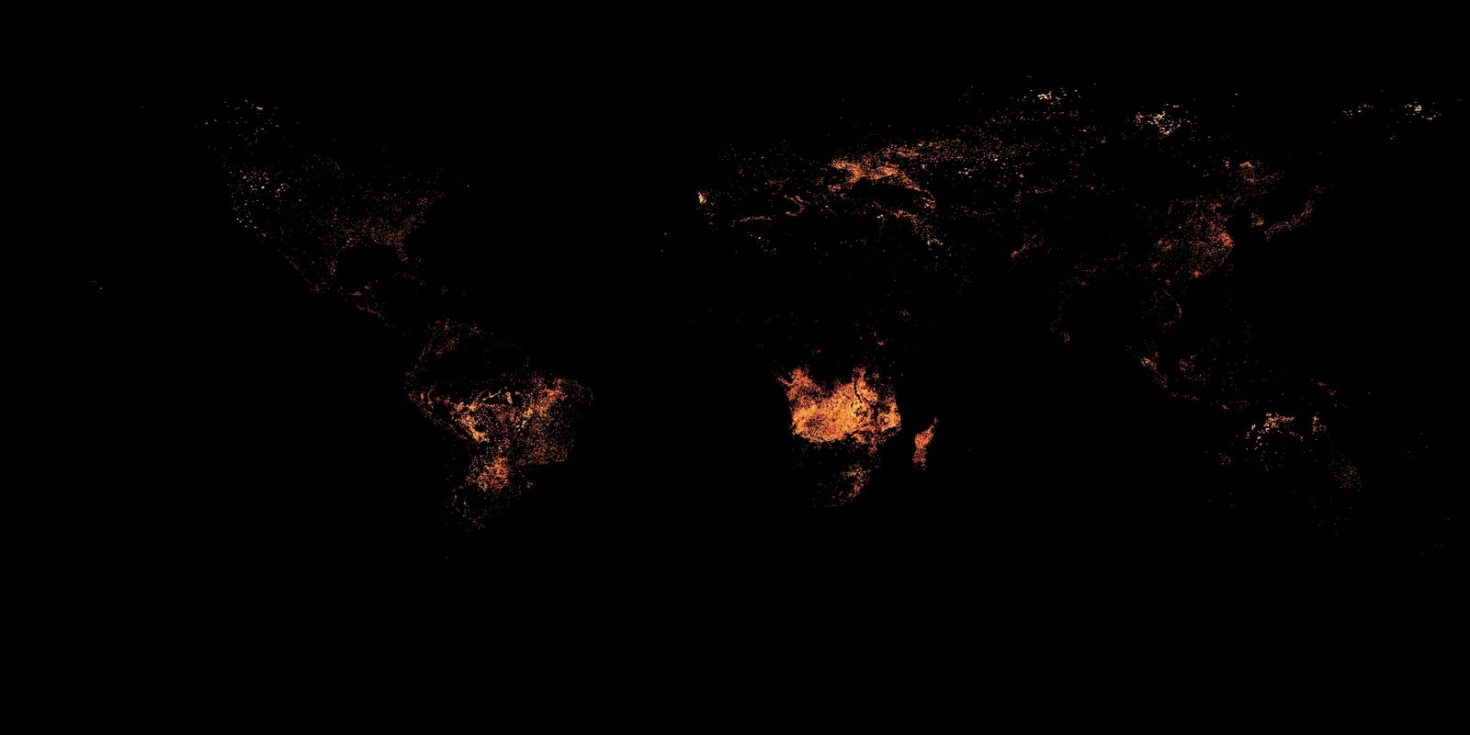
Aquí están todos los incendios activos del mundo en el mes de agosto de 2016.

Slide 11
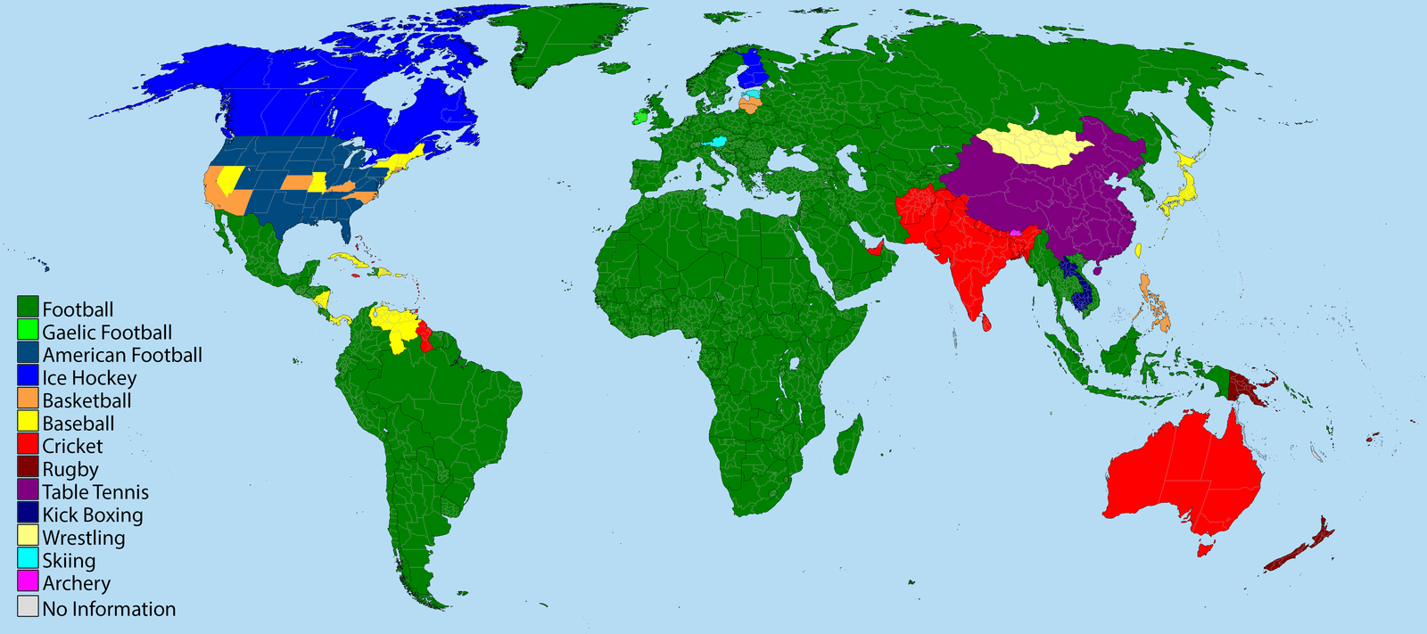
Hay montones de preferencias deportivas, pero casi todo el mundo parece coincidir en el fútbol.

Slide 12
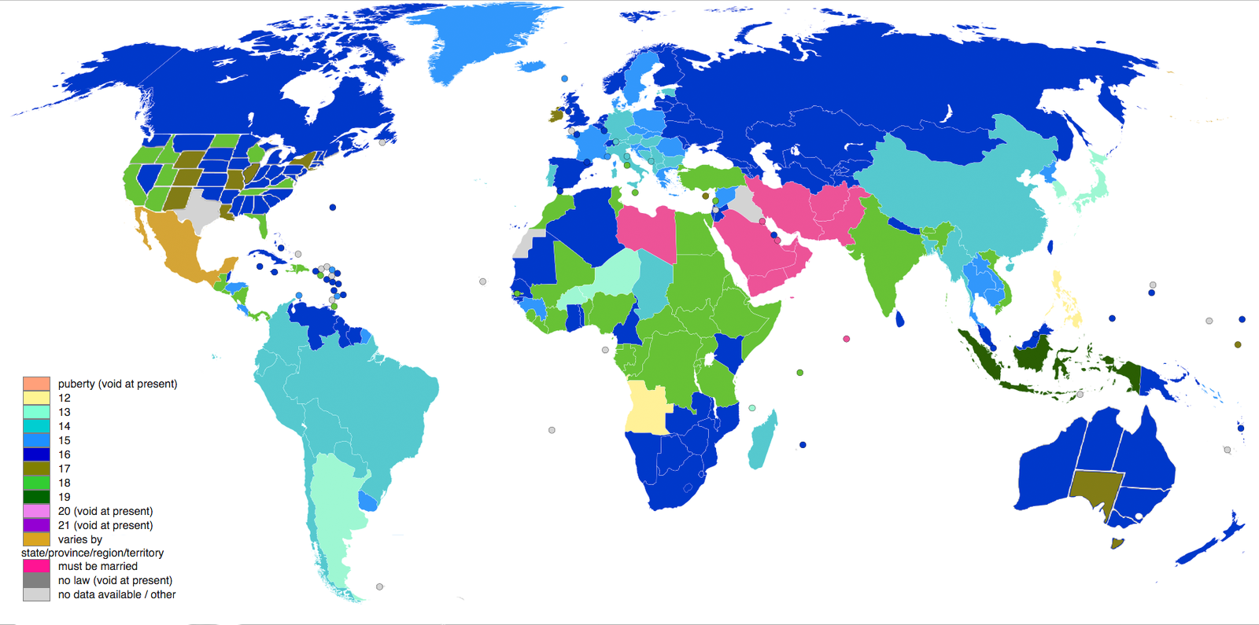
¿Cuál es la edad mínima legal de los jóvenes del mundo para tener relaciones sexuales?

Slide 13
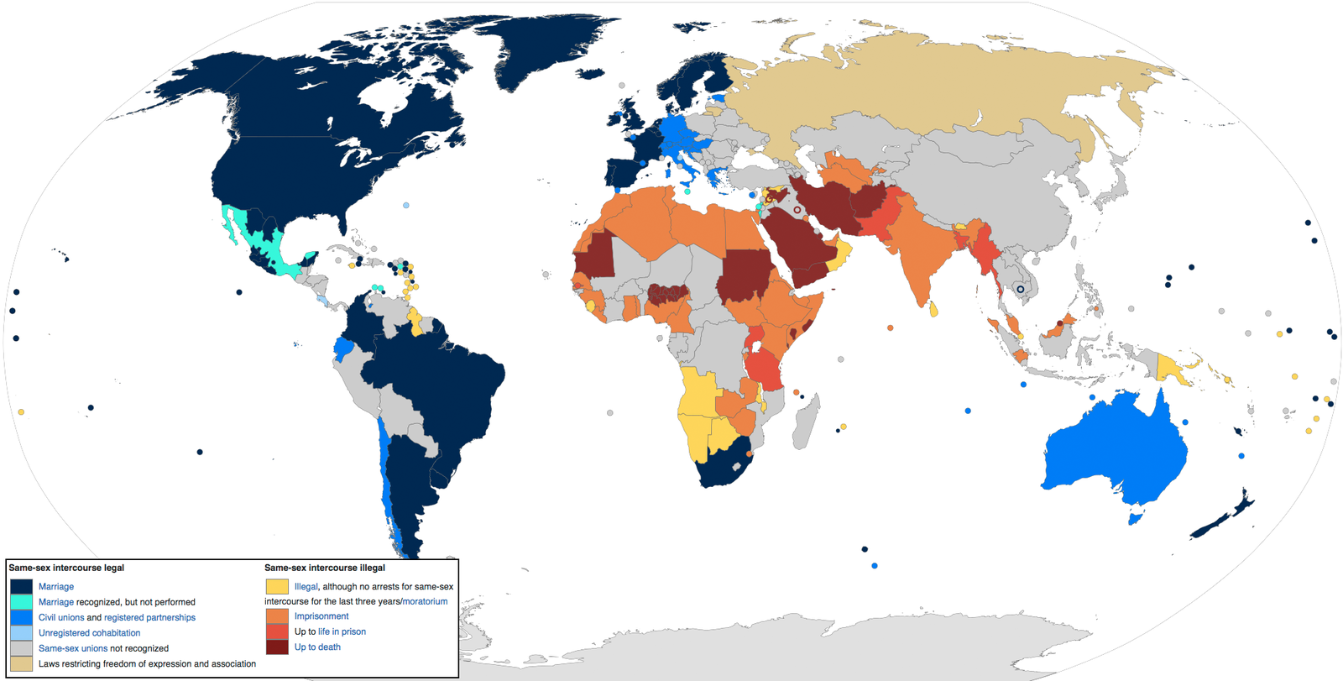
Entre más oscuro sea el azul en este mapa, más legal es el matrimonio de personas del mismo sexo. Entre más oscuro sea el marrón, menos legal es.

Slide 14
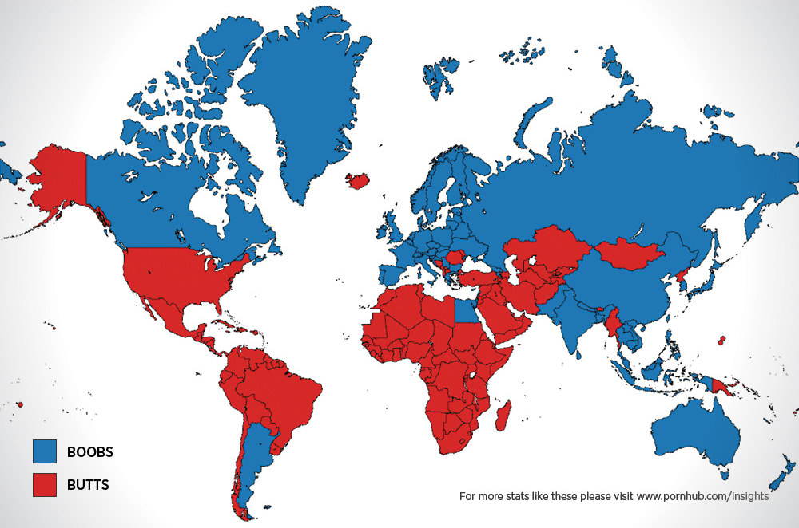
Según las estadísticas de Pornhub, los países de azul son los que más buscan por tetas y los países de rojo lo que más buscan por culos.

Slide 15
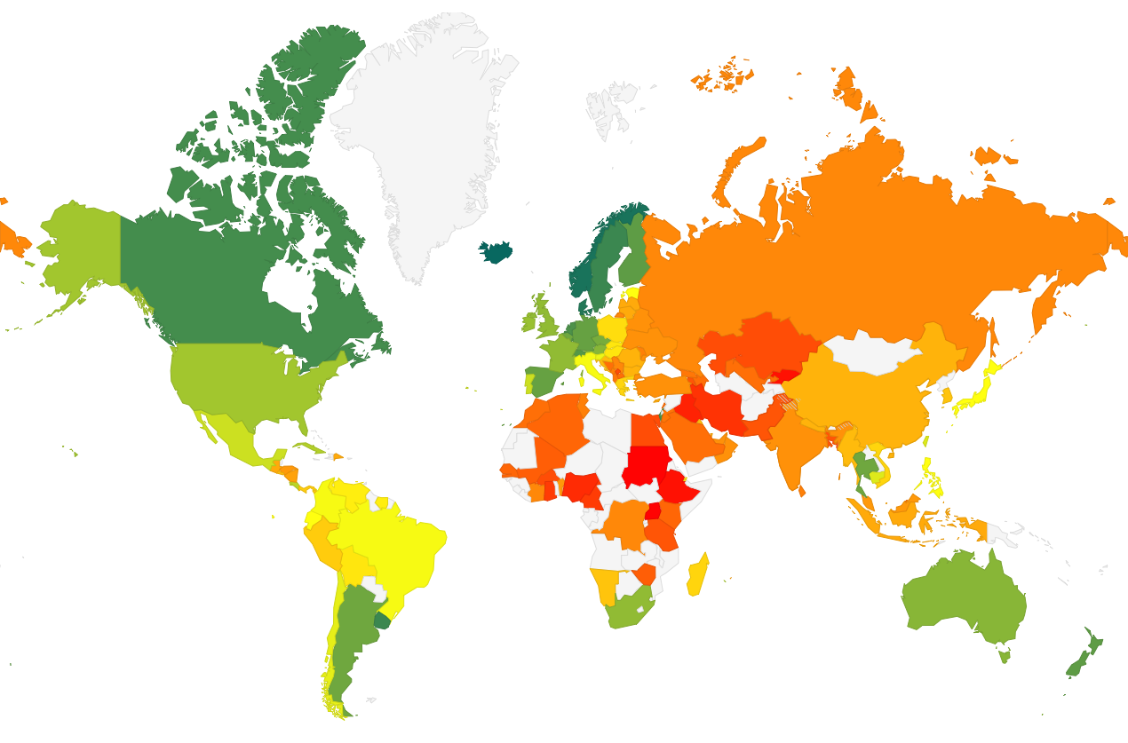
Y este mapa muestra dónde son más felices los homosexuales:
Según el Gay Happiness Index, que combina factores tales como comportamiento y opinión del público hacia los homosexuales, así como la satisfacción de los residentes gais. Planet Romeo / Via planetromeo.com

Slide 16
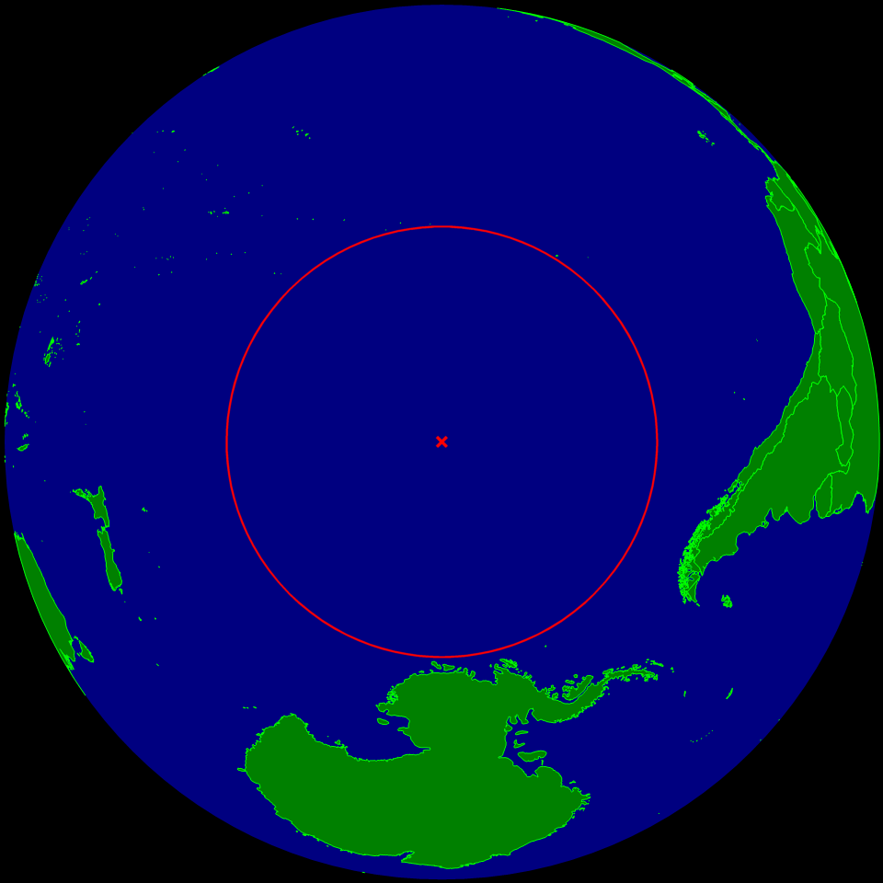
Este punto se llama el “polo de inaccesibilidad del Pacífico”. Es el punto de la Tierra más alejado de las masas continentales.

Slide 17
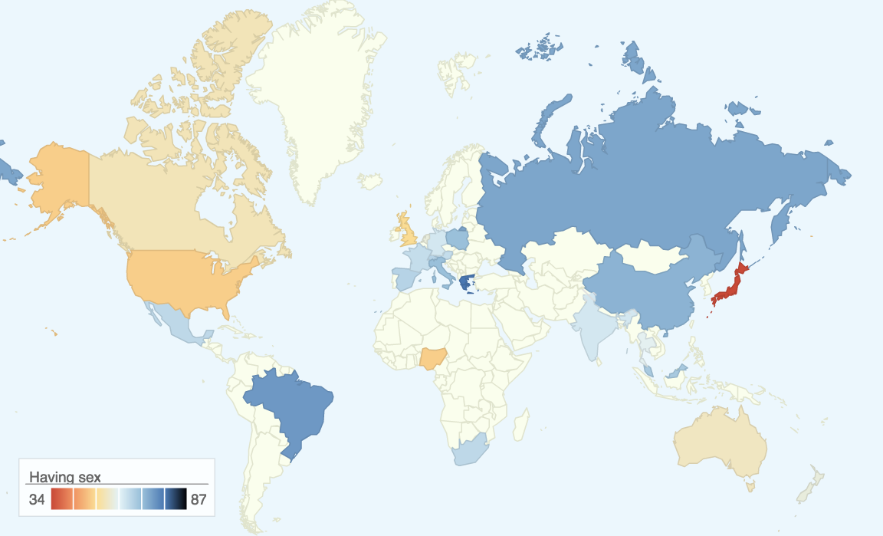
Aquí está el porcentaje de personas que dicen tener sexo al menos una vez por semana:
El color gris-beige quiere decir que no hay datos disponibles para esos países. 2015 chartsbin.com / CC BY-NC-SA 3.0 /creativecommons.org

Slide 18
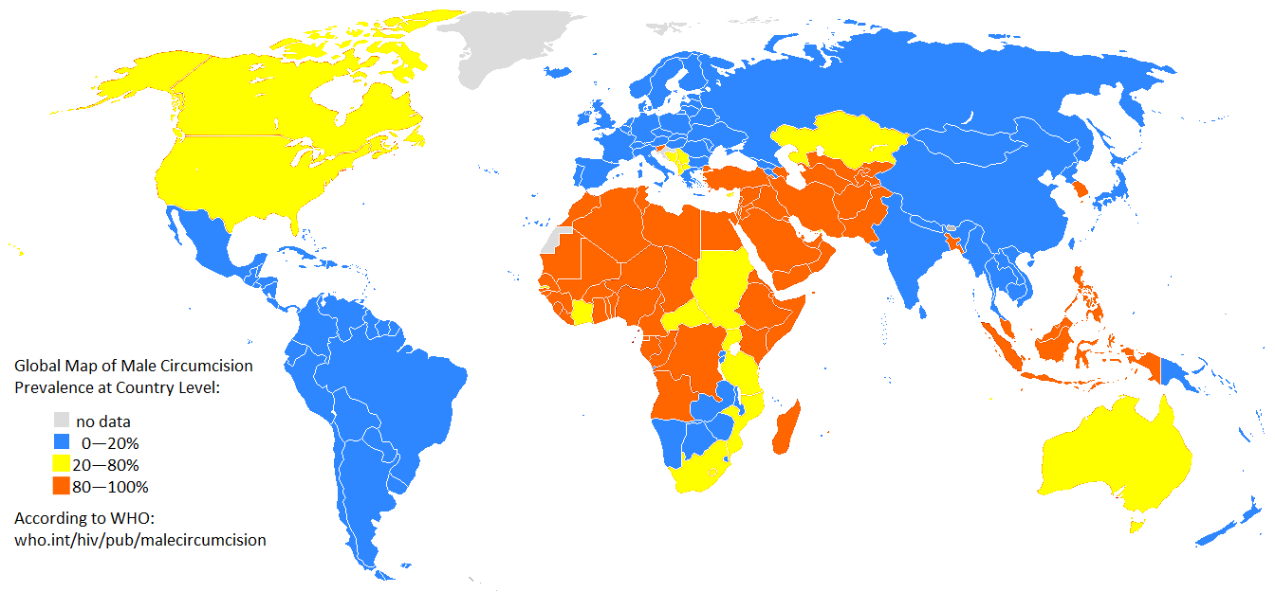
Y aquí es donde vive la mayor cantidad de hombres circuncidados:

Slide 19
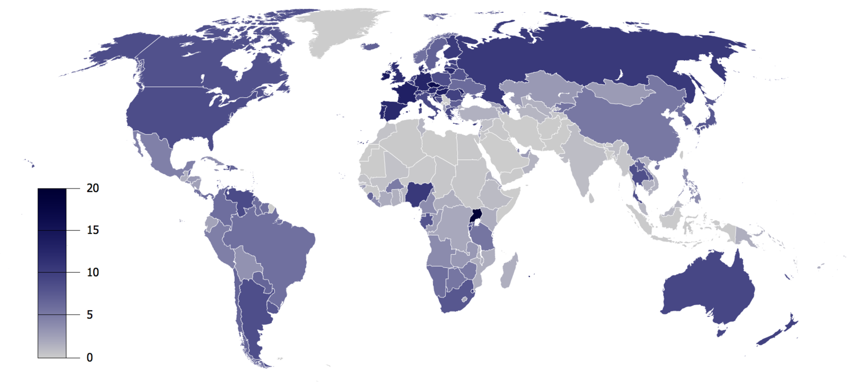
Donde más se consume alcohol en el mundo:

Slide 20
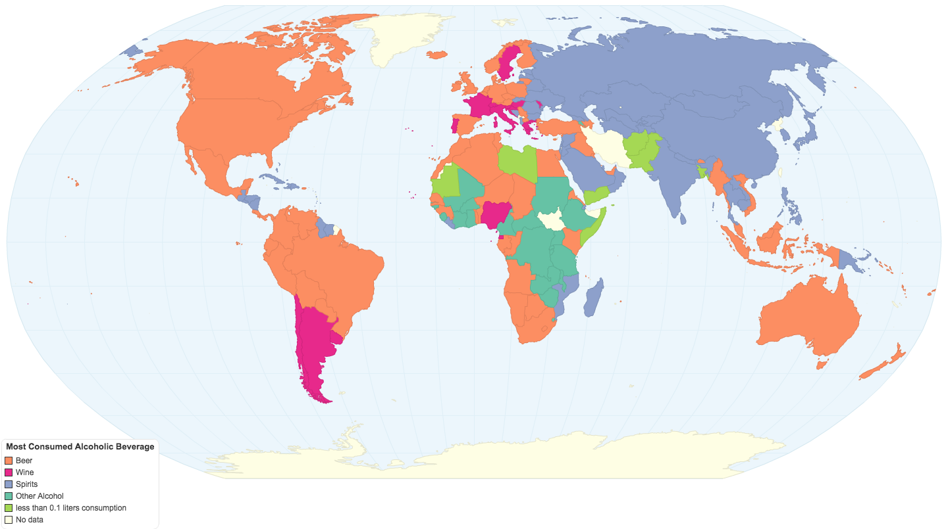
Y los tipos de alcohol que más consumen todos los países del mundo:

Slide 21
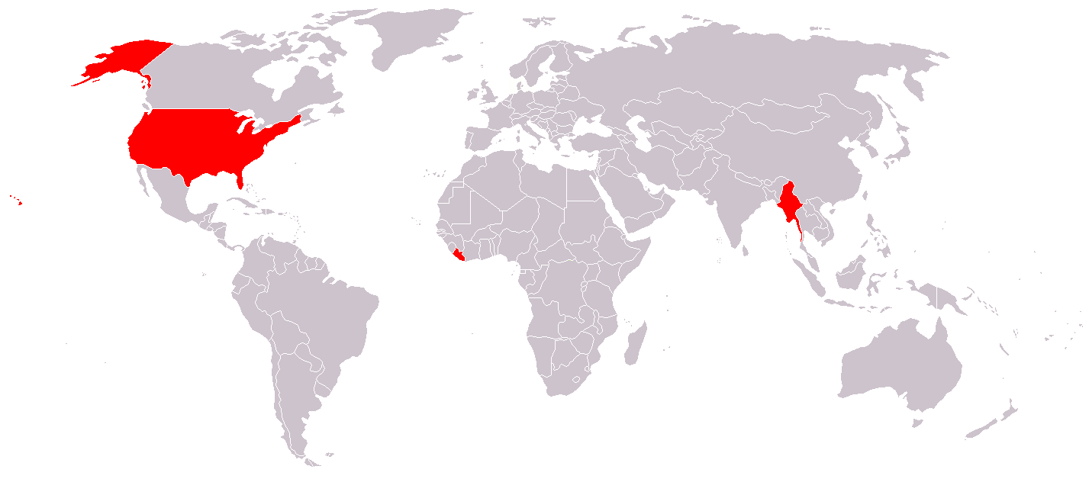
Y también los pocos países del mundo que no utilizan el sistema métrico:

Slide 22
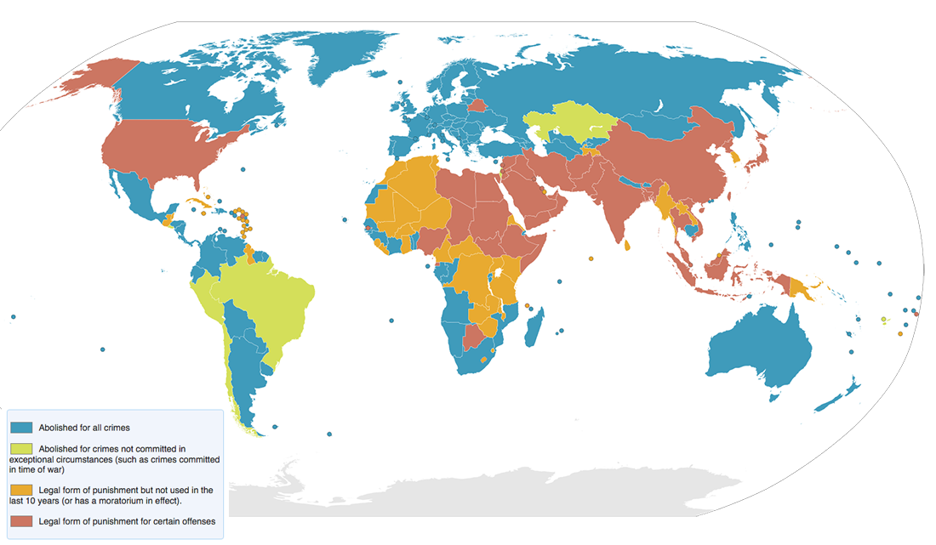
En caso de que te preguntes dónde existe todavía la pena de muerte:

Slide 23
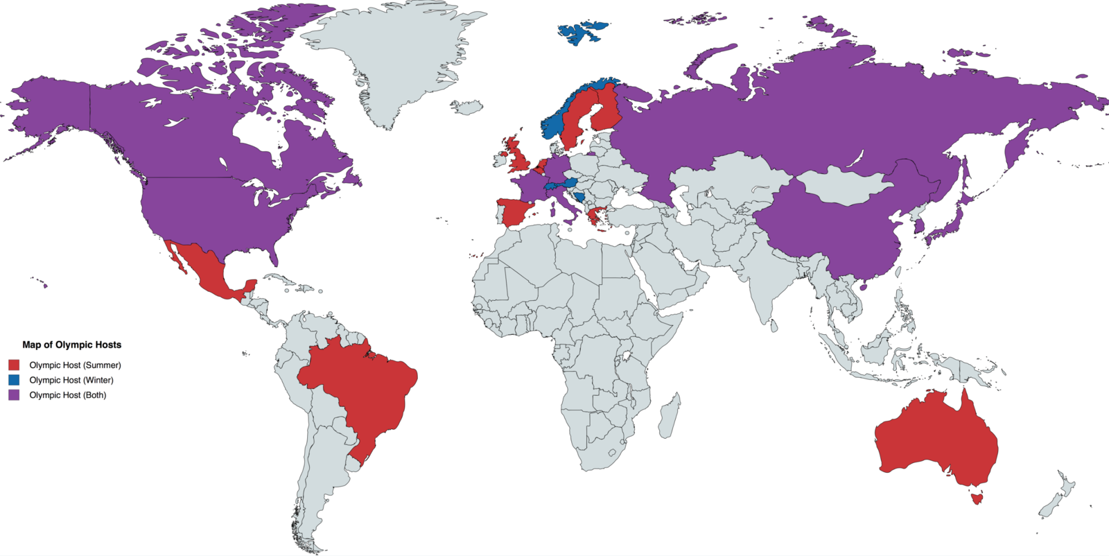
Los pocos países del mundo que han sido sede de los Juegos Olímpicos:

Slide 24
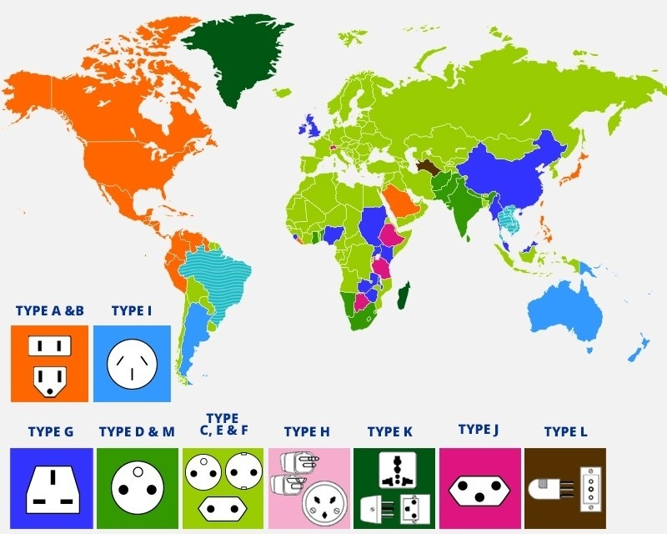
Países según el tipo de enchufe:

Slide 25
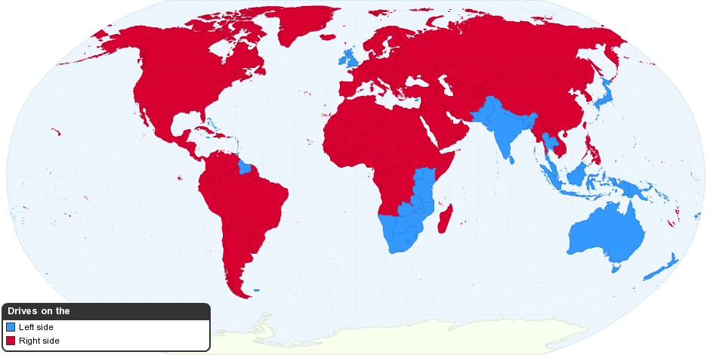
Se maneja por el lado izquierdo (en azul) vs. se maneja por el lado derecho (en rojo):

Slide 26
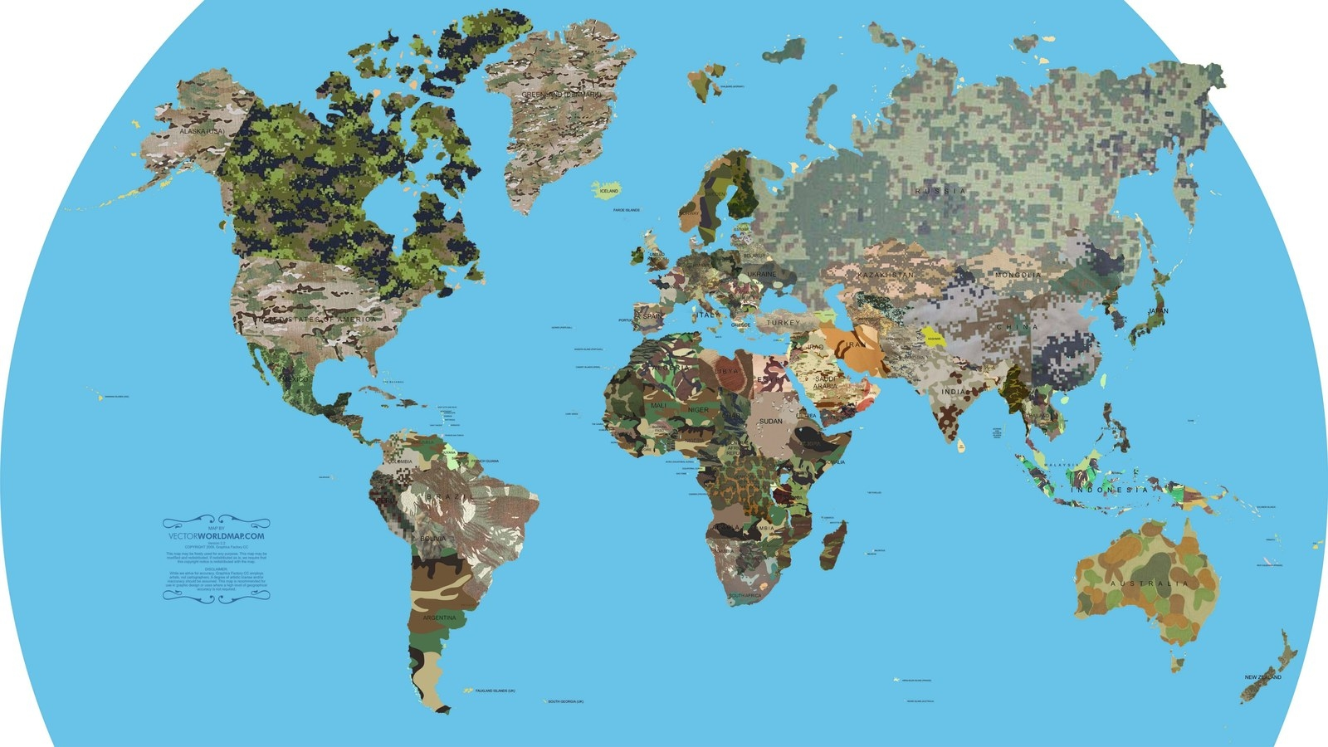
Los diversos patrones de camuflaje del mundo:

Slide 27
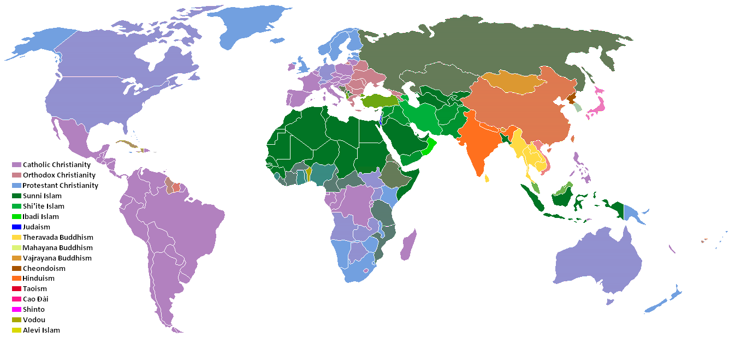
Estas son las religiones dominantes de cada país:

Slide 28
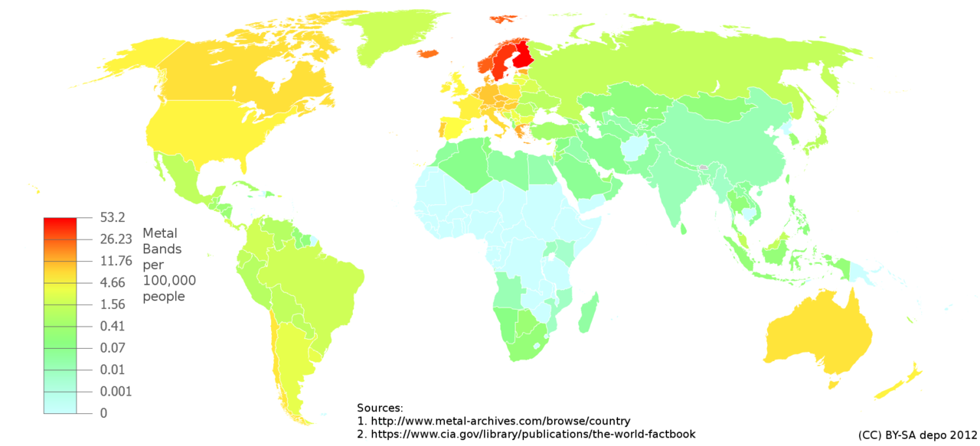
Y lo más importante de todo: los países que tienen más bandas de metal:

Slide 29


Slide 30


Hoy es miércoles, 28 de diciembre de 2016
Ahora mismo son las 21:28 horas.
UN FUERTE
ABRAZO,
QUE TENGAS
UN BUEN DIA

Slide 31







¿Te ha gustado?
Puedes ver más entrando
Aquí
Además puedes recibir powerpoints en tu correo electrónico suscribiéndote aquí:

